Slide 1
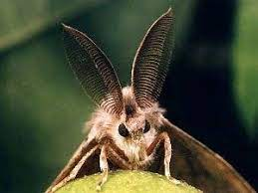
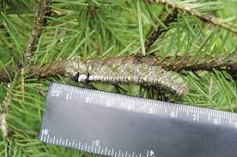
Сибирский шелкопряд
Антон Пычкин,
Участник проекта «Климатические блогеры»
Союз коренных малочисленных народов Севера Томской области

Slide 2
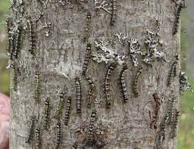
Личинки, объедающие кору хвойных деревьев

Slide 3
информация об очагах сибирского шелкопряда, требуюших проведения мер борьбы лесничество площадь в га.
Асиновское 6232,1
Васюганское 110114
Верхнекетское 110536
Зырянское 1369
Колпашевское 2709
Корниловское 2386
Кривошеенское 14794,5
Парабельское 1150
Первомайское 3248
Улу-Юльское 4245

Slide 4
Пораженные участки тайги в Томской области

